Slide 1
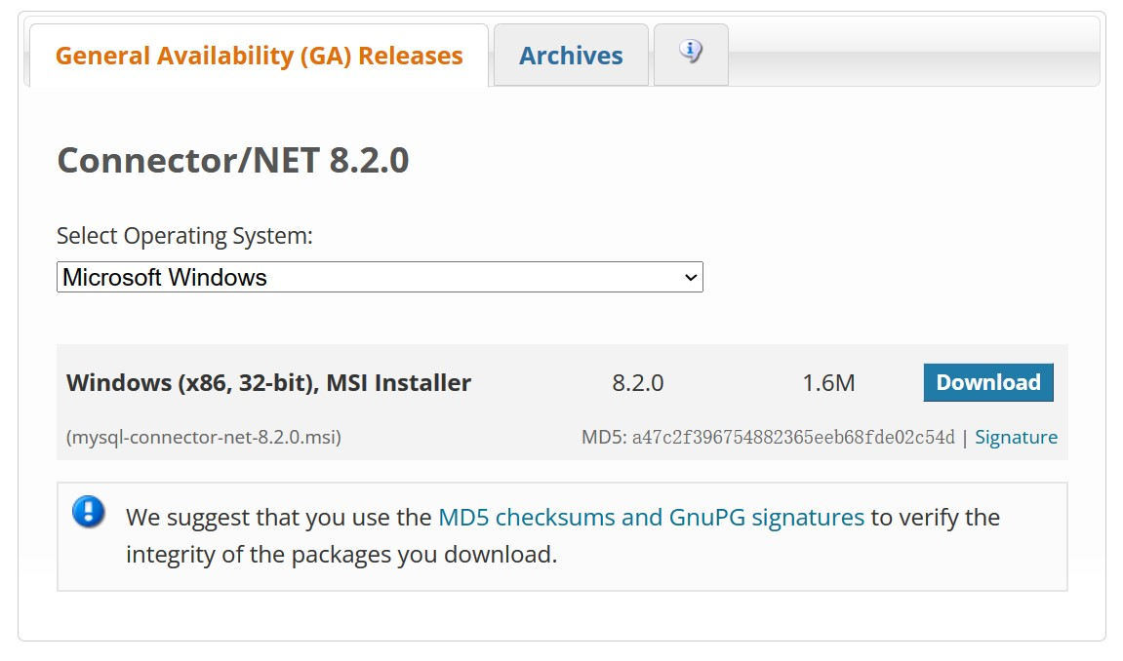

Slide 2
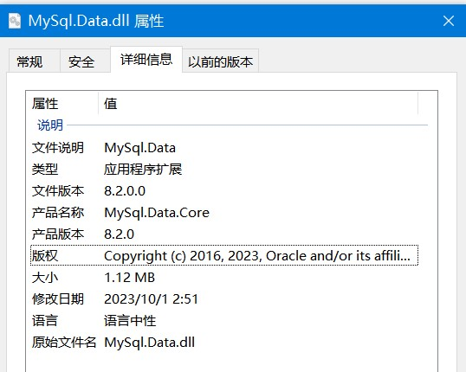
版本信息

Slide 3
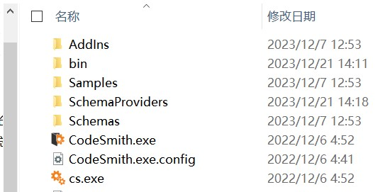
我的codeSmith安装目录：C:\Program Files (x86)\CodeSmith\v8.5

